Slide 1
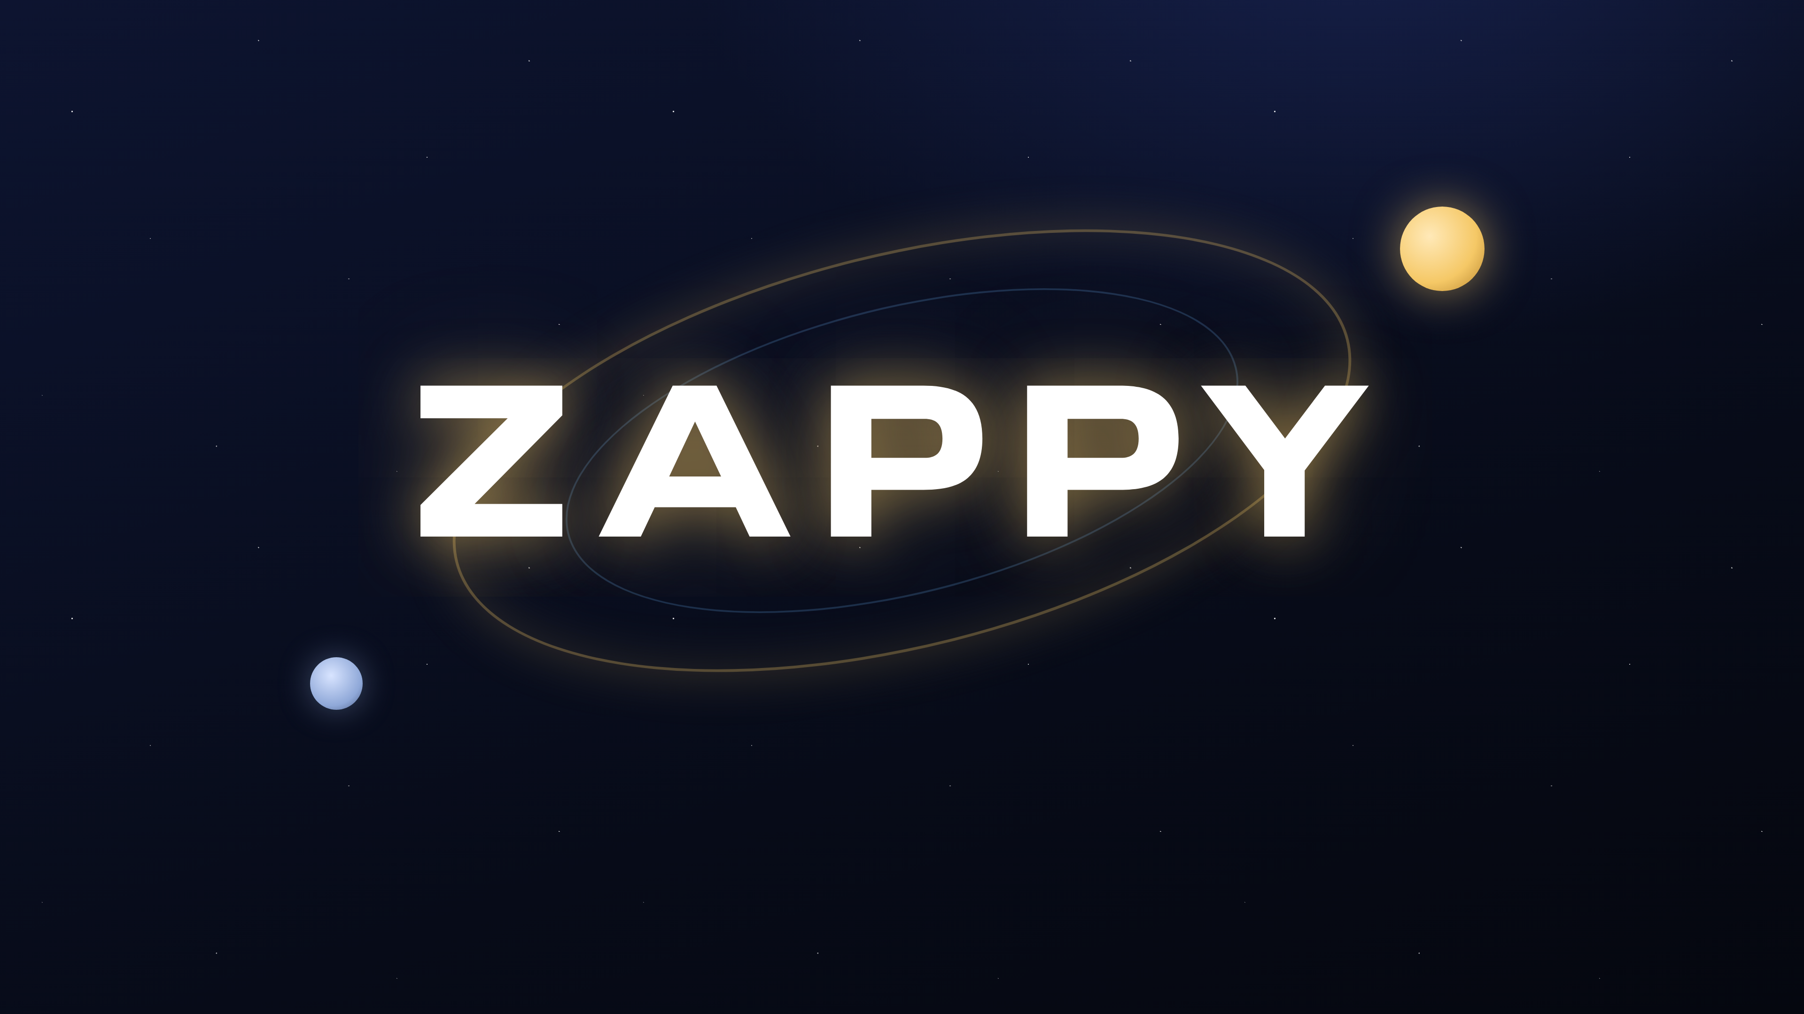
Une course d’intelligences artificielles sur un monde-anneau
Raphael Dumon · Clément Fabre · Mathéo Emma · Léo Cazabat · Joachim Ismael

